Slide 1
Модульный КИНОТЕАТР в морских контейнерах
"МОЙ" КИНОТЕАТР из Ленинграда с любовью

Slide 2
Модульный кинотеатр "МОЙ"
Общественное пространство!
МОЙ Кинотеатр — это мобильный и стационарный проект.
Он объединяет:
Кино, театр, концертный зал, музей, лекторий, галерею, кафе ...
Эта фотография, автор: неизвестен, лицензия: CC B

Slide 3
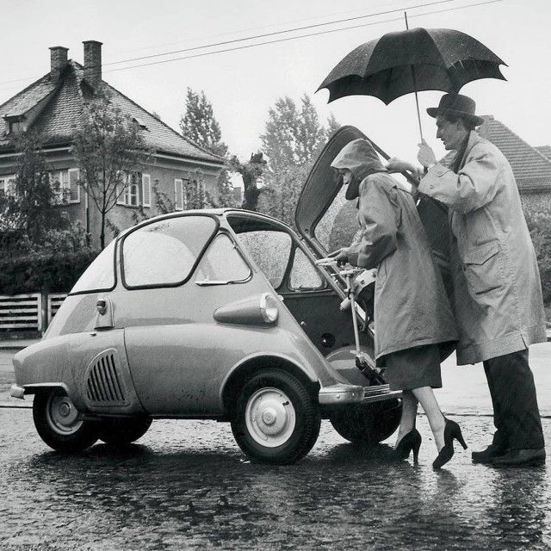
ЗАЧЕМ?
Удобно
Легко
Мобильно

Slide 4
Почему КИНОТЕАТР?
Социальный Бизнес
Нет конкурентов
Образовательный проект
Общественно просветительный
Рабочие места на 8-10 человек.
Детские программы
Программы для пенсионеров
Мамам с детьми
11 лет проекту Кино без попкорна. отмечен:

Slide 5
Наши приоритеты
БЕЗОПАСТНОСТЬ
ПОЛЕЗНОСТЬ
образование
история
Доброе кино
Социальные показы
театр
Все виды датчиков (ДЫМ, ДВИЖЕНИЕ, ..) КАМЕРА, КНОПКА ВЫЗОВА ОХРАНЫ
Во всех помещениях запасной выход.
Страховка бизнеса.
Современные технические решения (светодиодное освещение, подогреваемая и фильтруемая вентиляция)
УДОБСТВО ВСЕМ и ВСЕГДА!

Slide 6
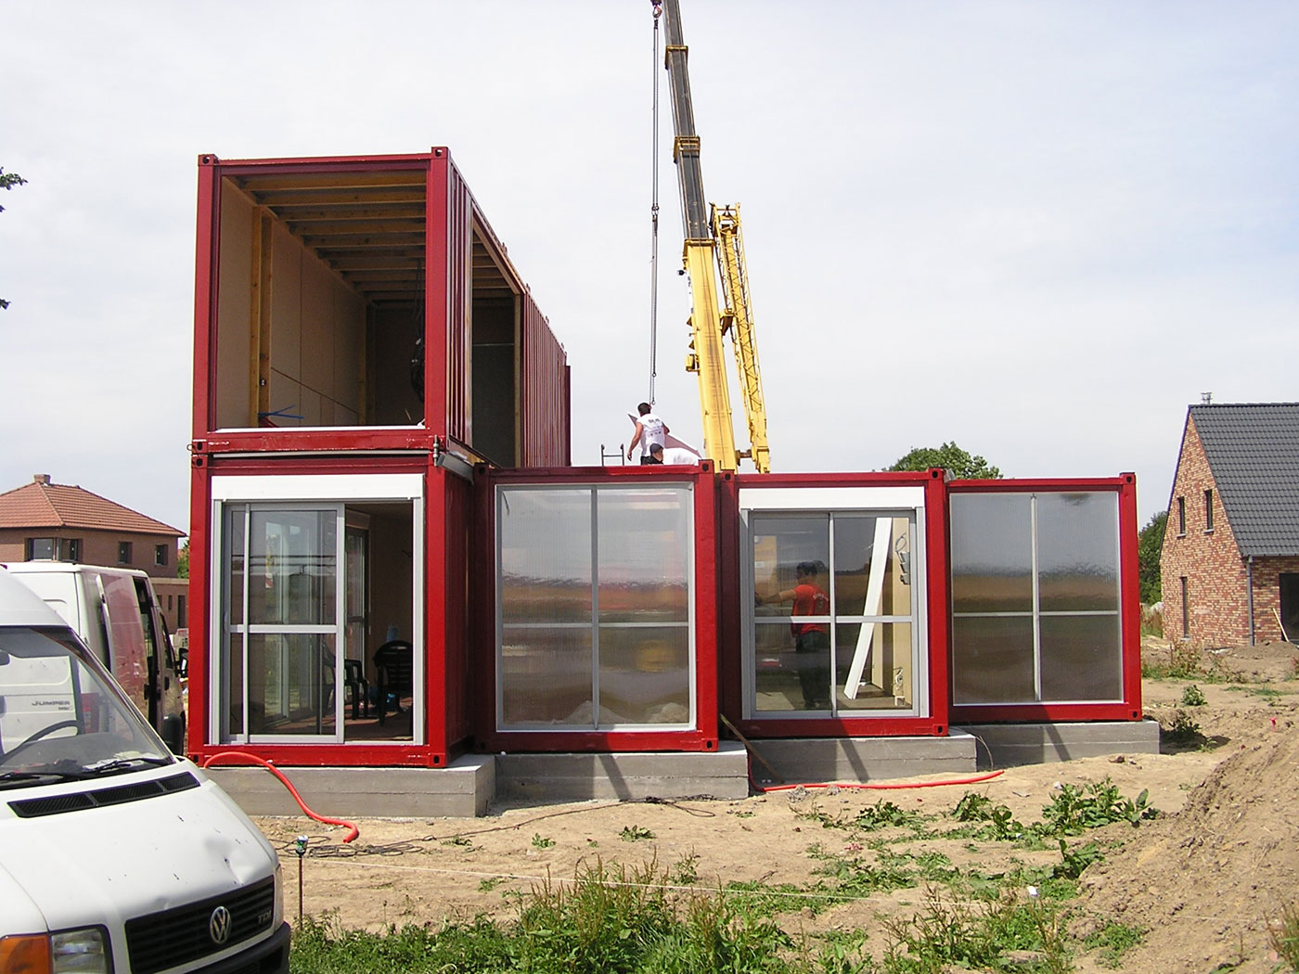
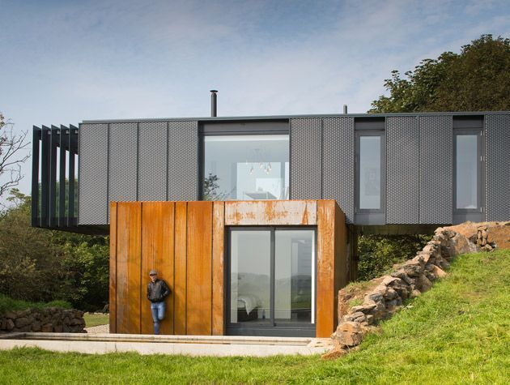
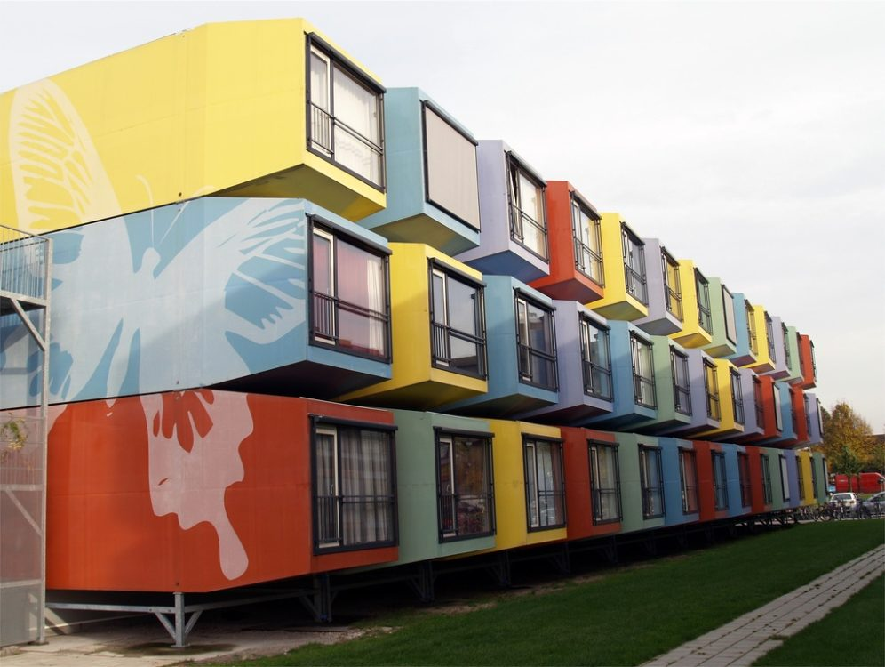
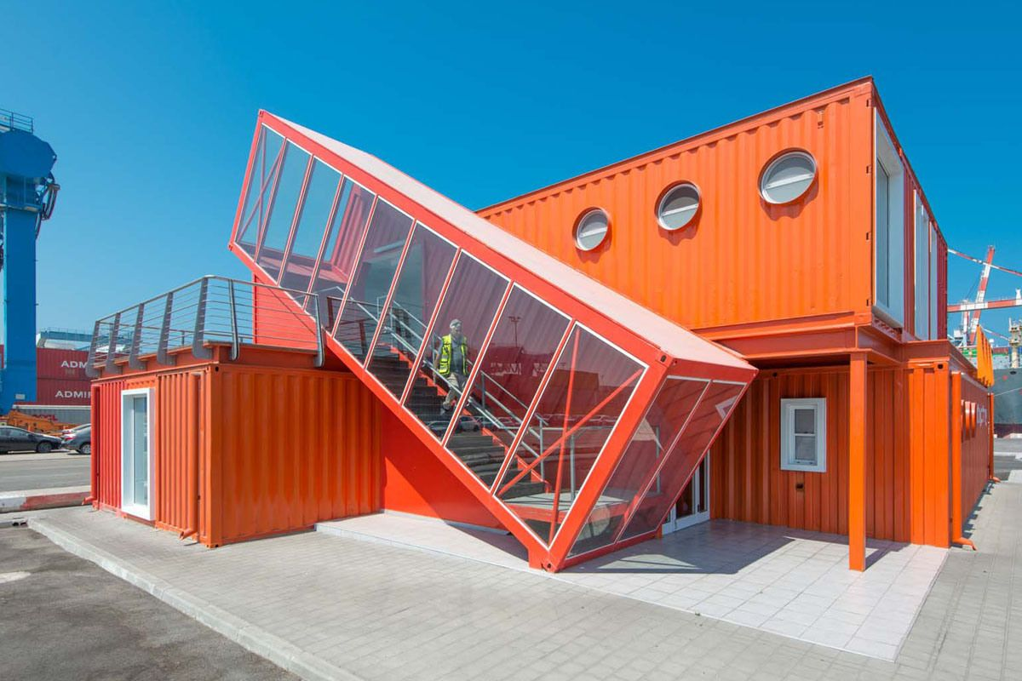
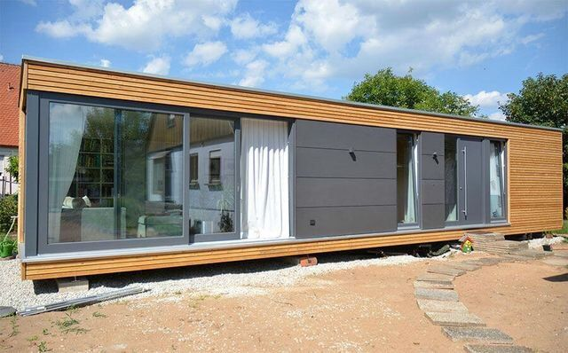
Как это выглядит?

Slide 7
Кому это нужно?
Социальным предпринимателям
Рабочие места и общественные пространства
Государству
Франшиза (налоги в Колпино), экология культуры.

Slide 8
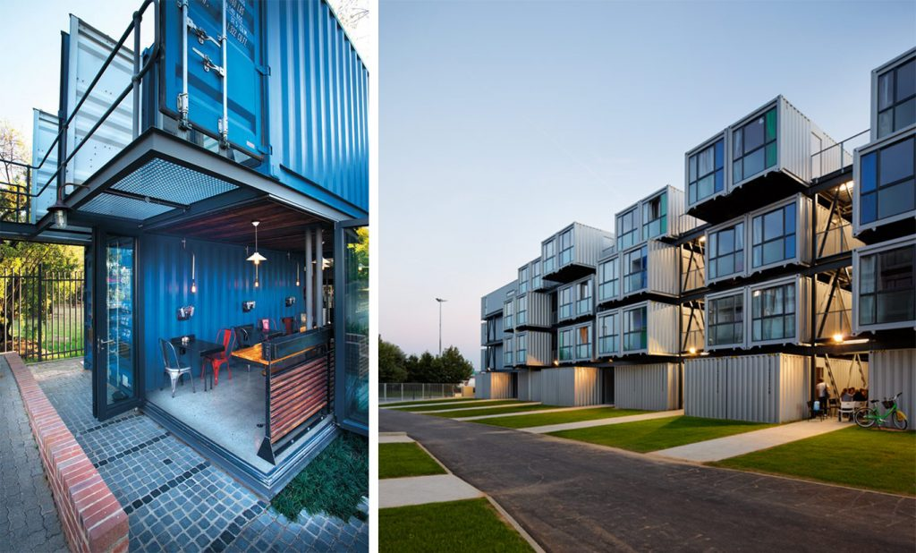
КАК это РАБОТАЕТ? B to B
Контейнерный город 812 Колпенгаген
"МОЙ" КИНОТЕАТР проектирует и создает производство безопасных контейнерных сооружений.
Рабочие места, социальные лифты.
Использование промышленных зон.
Благотворители участвуя в СОЦИАЛЬНОМ БИЗНЕСЕ передают ресурсы или услуги для КОНТЕЙНЕРНОГО ГОРОДА .
RB

Slide 9
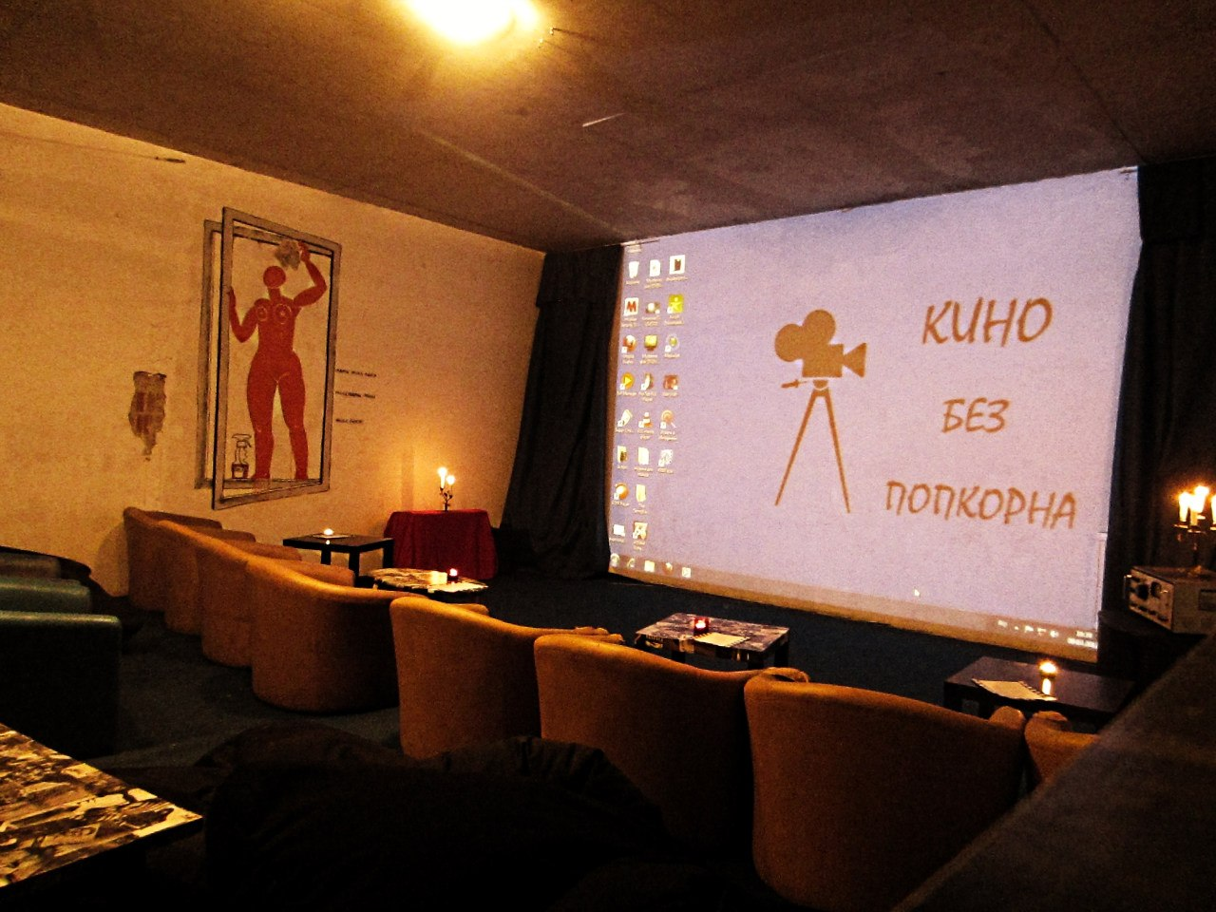
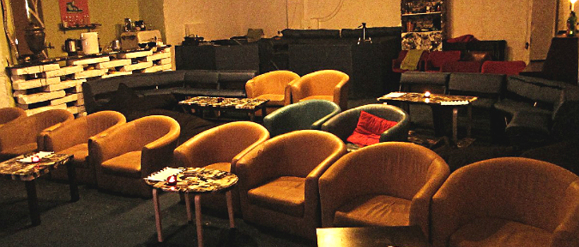
Как это работает B to C
Модульный кинотеатр "МОЙ"
Кинотеатр "МОЙ" устанавливается в общественно доступном месте.
Стоимость сеанса 100 рублей детский билет до 15 лет и от 150 до 250 взрослый
Для зрителей и друзей чай в подарок.
Простые правила для всех зрителей.
Зрителю может быть отказано без объяснения причин. (нарушение общественного порядка)
Показывает десять - пятнадцать сеансов в день.
Дополнительные сеансы по договоренности с администратором
Индивидуальные показы при 100% выкупе зала тридцать мест
Сеанс проходит в случае присутствия одного зрителя.
Детские праздники до 15 00
Расписание для сети кинотеатров формируется централизованно
Запрещены к показу ужасы, психологические триллеры, и пр.
Кафе закрывается после начала последнего сеанса.

Slide 10
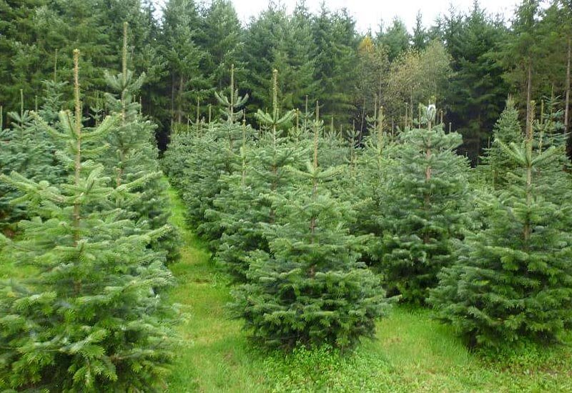
Чем помочь социальному предпринимателю?
Ресурсы:: контейнеры, строительные материалы,. Перевозка.
Технологии: строительная площадка. оборудование для строительства, проектировщики.
Финансы: :на оборудование, на технологии, на мебель ремонт.

Slide 11
Наши партнеры:
ПРИСОЕДИНЯЙТЕС Ь!

Slide 12
moykinoteatr@yandex.ru
+7 812 9295404

Slide 13
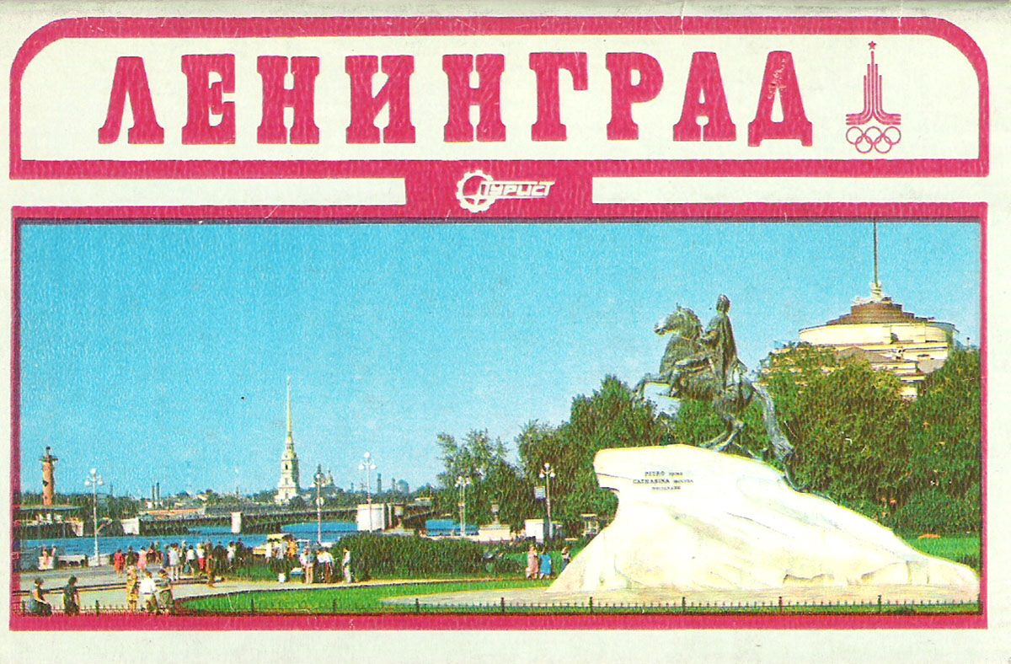
Сделано в Санкт Петербурге

